Slide 1
Systémy CAD
2D a 3D CAD

Slide 2
CAD
CAD – Computer Aided Design (počítačová podpora konstruování).
Počítačová podpora konstruování v oblastech:
Strojírenství
Stavebnictví
Elektrotechnice
Vzdělávání (primární, sekundární, terciální)
RVP ZV – Informační a komunikační technologie

Slide 3
CAD
Pro 2. Stupeň ZŠ
RVP ZV – Informační a komunikační technologie
ZPRACOVÁNÍ A VYUŽITÍ INFORMACÍ:
Učivo
počítačová grafika, rastrové a vektorové programy
tabulkový editor, vytváření tabulek, porovnávání dat, jednoduché vzorce
prezentace informací (webové stránky, prezentační programy, multimédia)
ochrana práv k duševnímu vlastnictví, copyright, informační etika

Slide 4
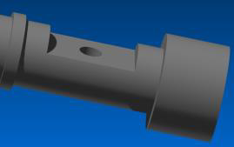
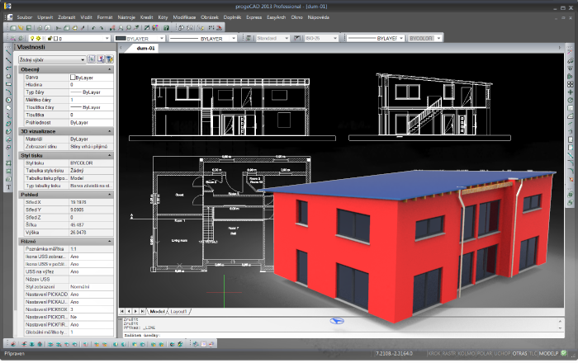
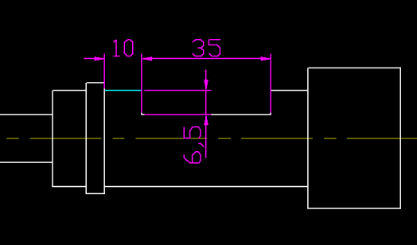
2D CAD
progeCAD 2D konstrukční řešení
http://solicad.com/c/progecad-popis
Instruktážní videa a manuál:
http://solicad.com/c/progecad-videa

Slide 5
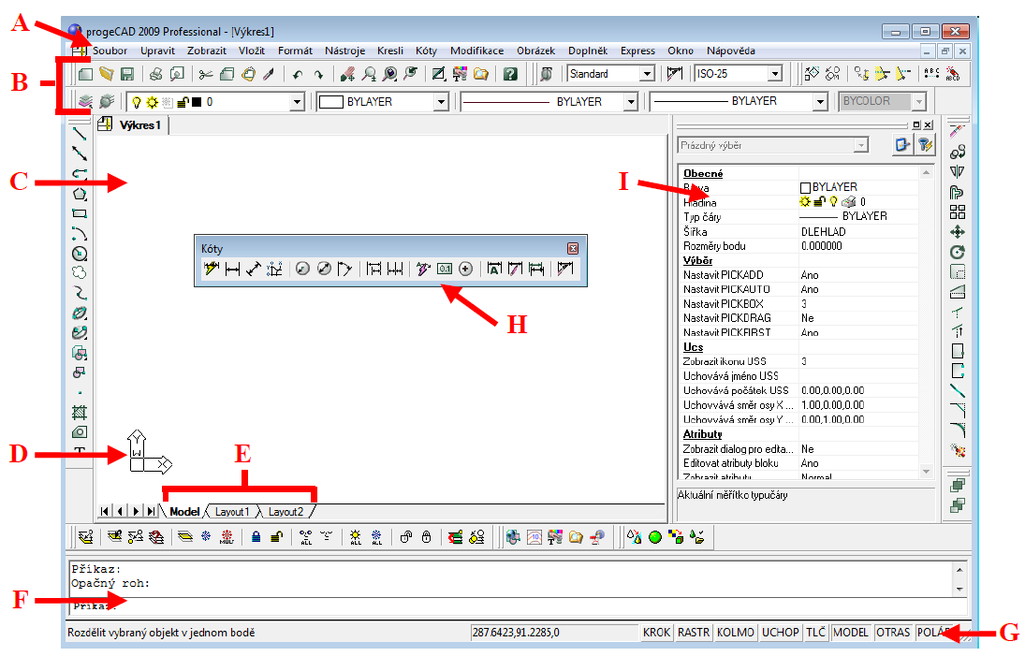
Uživatelské rozhraní
A - Nabídková lišta, B - nástrojový panel a panel hladin, C - Kreslící plocha.
D - Ikona souřadneho systemu, E - rozvrženi pro tisk, F - Příkazové okno.
G - Stavový řadek, H - Nástrojové panely, I - Panel vlastnosti prvku.

Slide 6
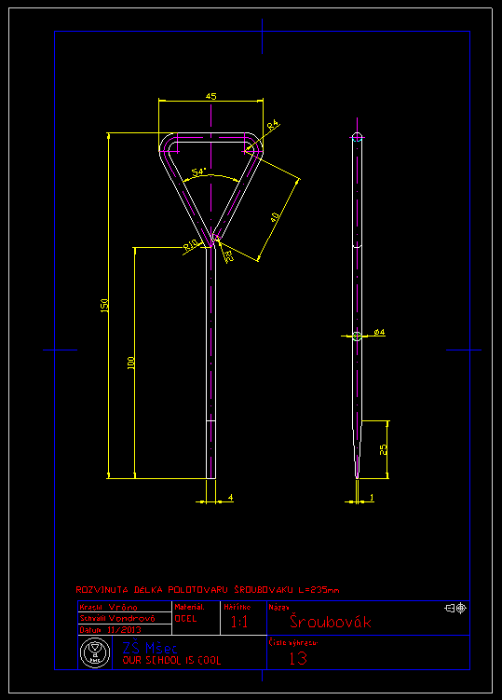
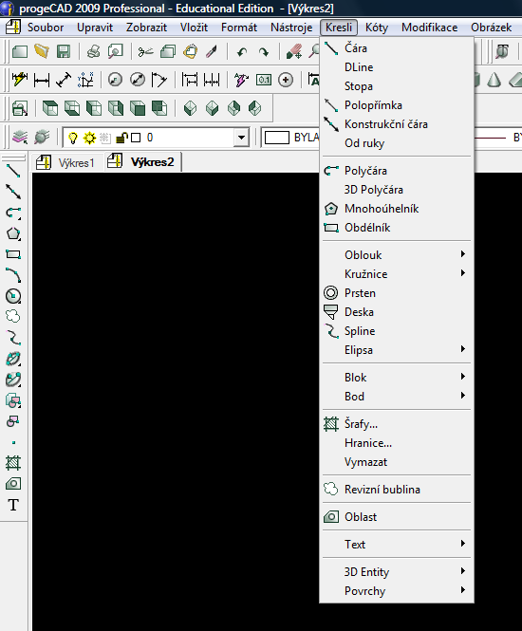
Tvorba výkresové dokumentace

Slide 7
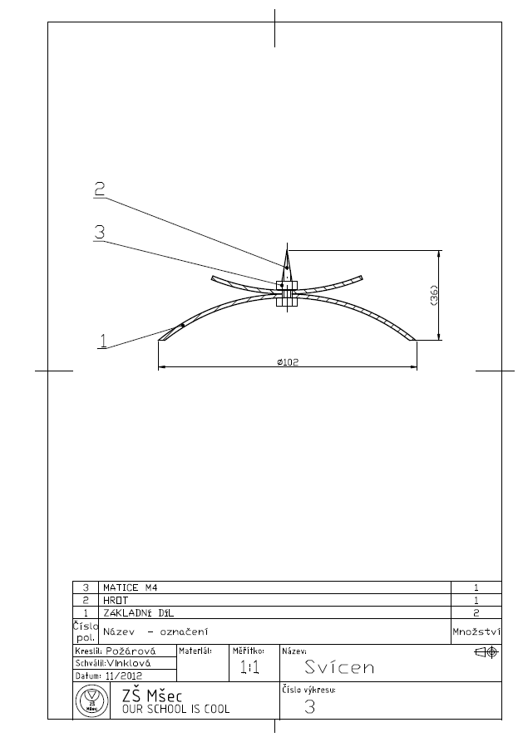
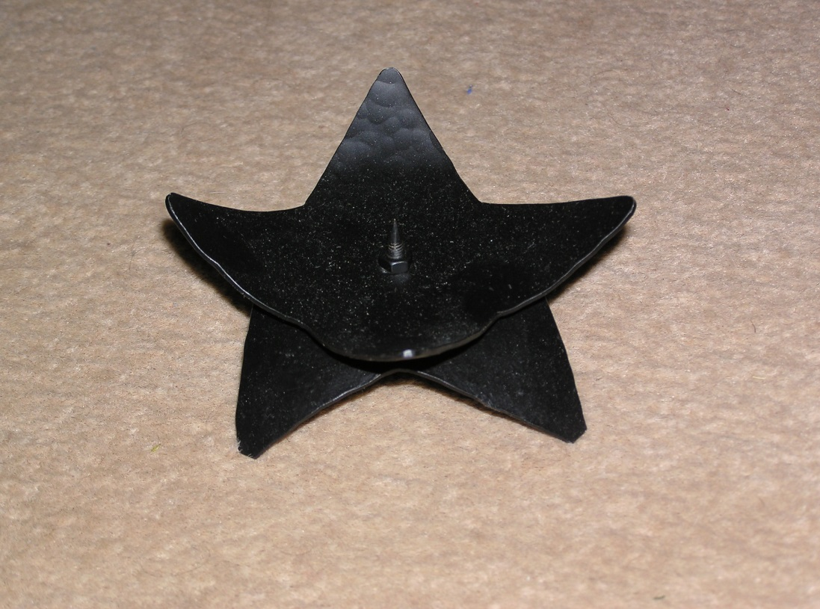
Tvorba výkresové dokumentace

Slide 8
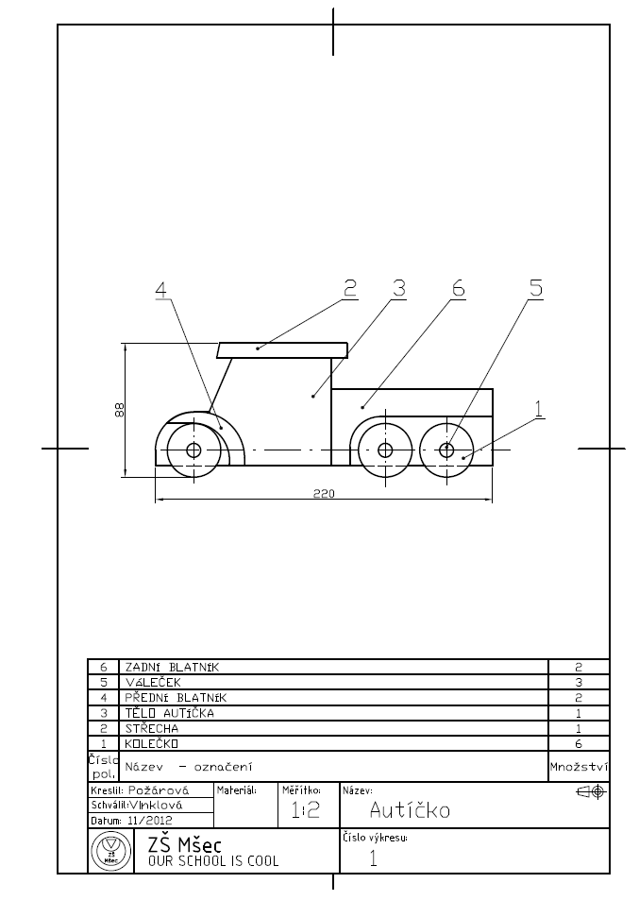
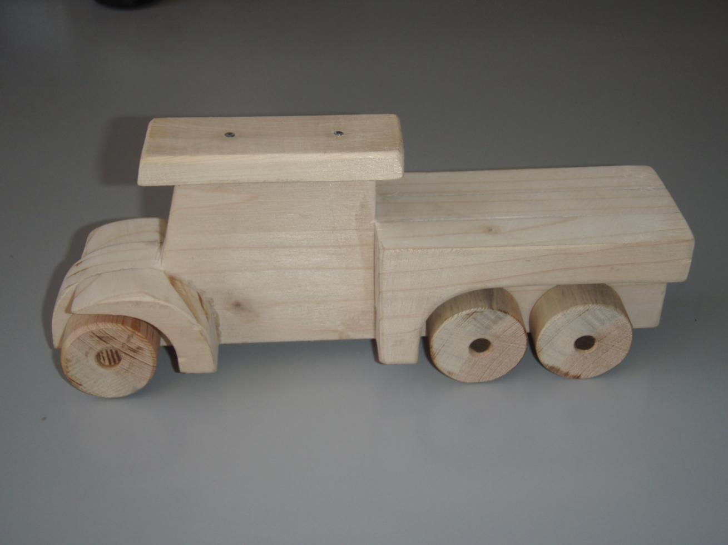
Tvorba výkresové dokumentace

Slide 9
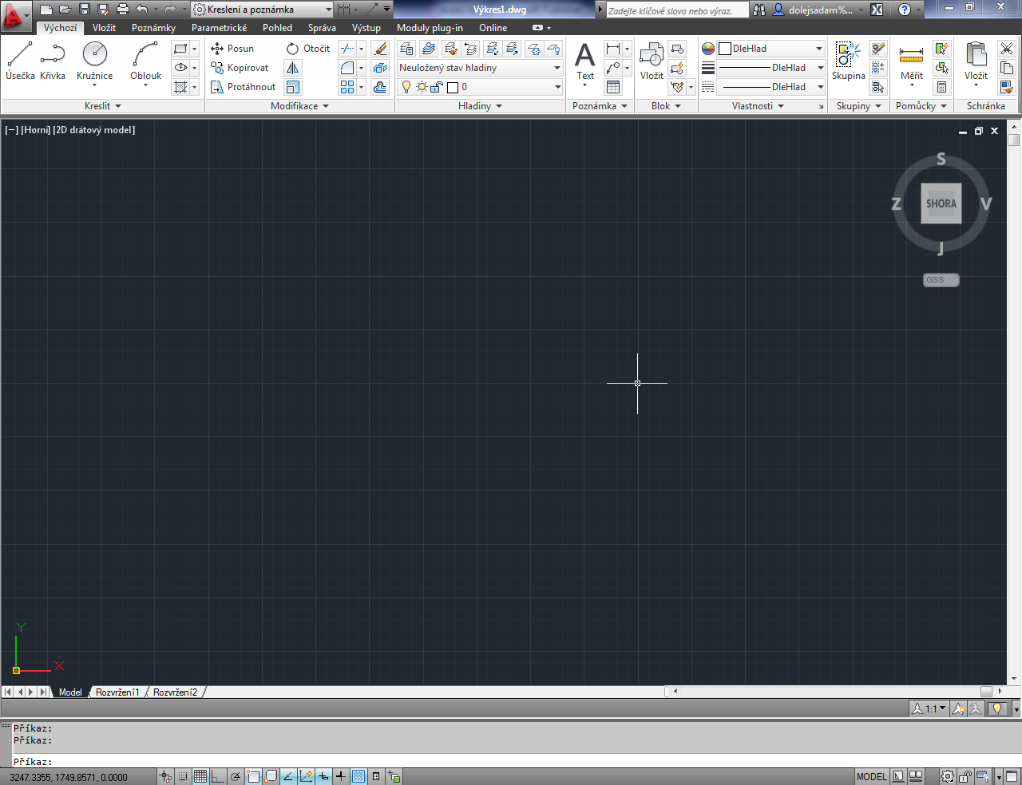
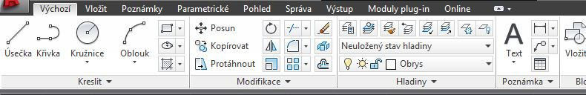
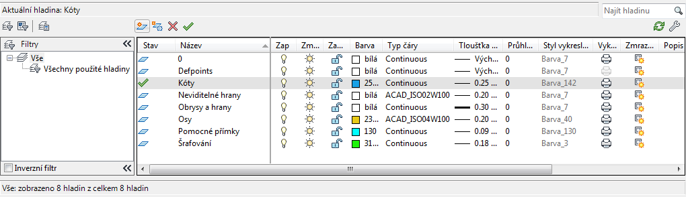
AutoCAD

Slide 10
3D CAD
Současnost a budoucnost konstruování – 3D CAD (konstruování) s vazbou na CAM (výroba), CAE (inženýrské aplikace), CAQ (kvalita).
Parametrizace – geometrie modelu, vazby v sestavě jsou řízeny parametry (kóty) jsou v podobě proměnných. Možnost propojení s databázemi.

Slide 11
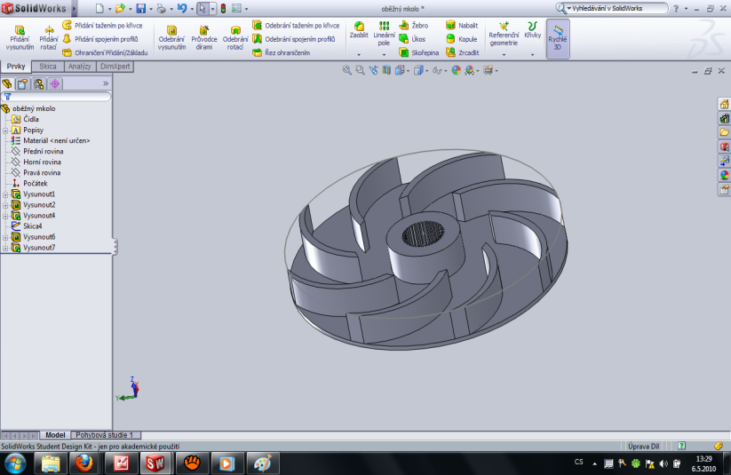
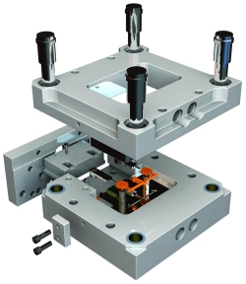
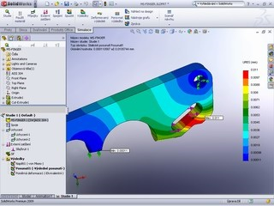
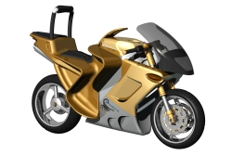
Konstruování v 3D
Oblast strojírenství a navrhování výrobků (kov, plasty).
3. generace CAD (parametrické modelování):
Autodesk Inventor;
Solid Works;
Pro Engineer.

Slide 12
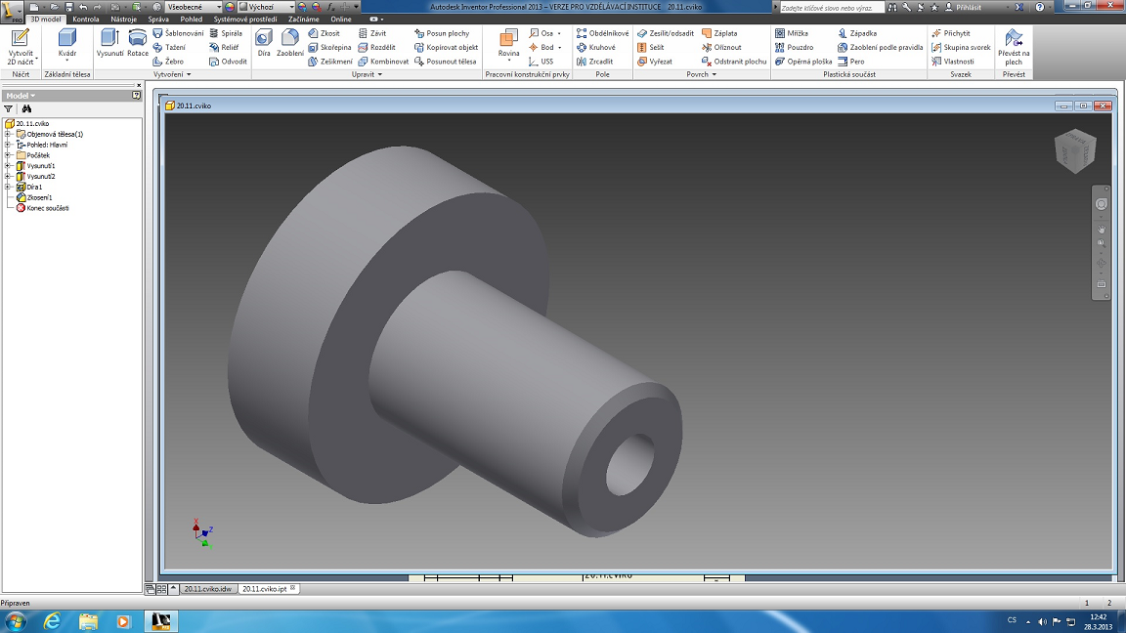
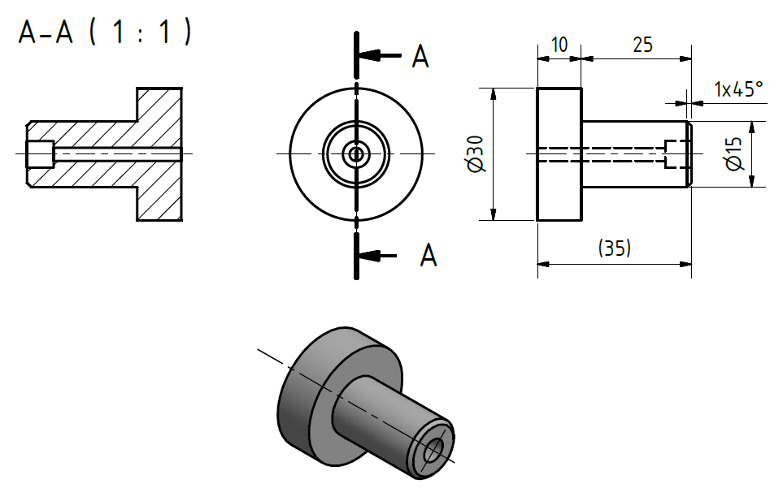
Autodesk Inventor

Slide 13
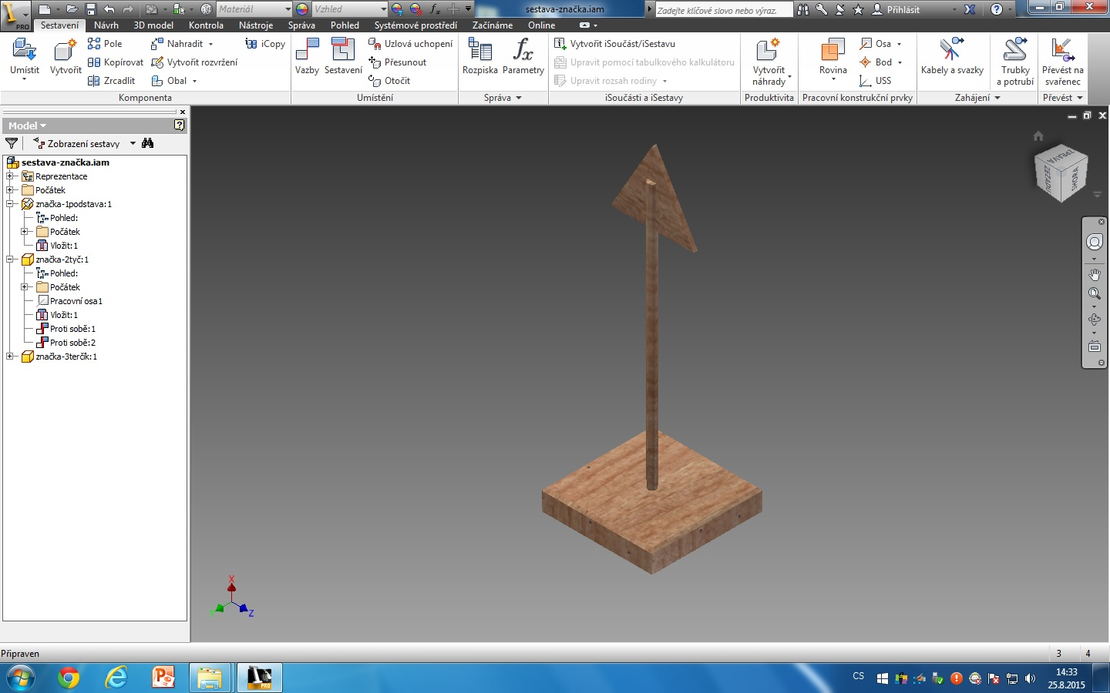
Autodesk Inventor

Slide 14
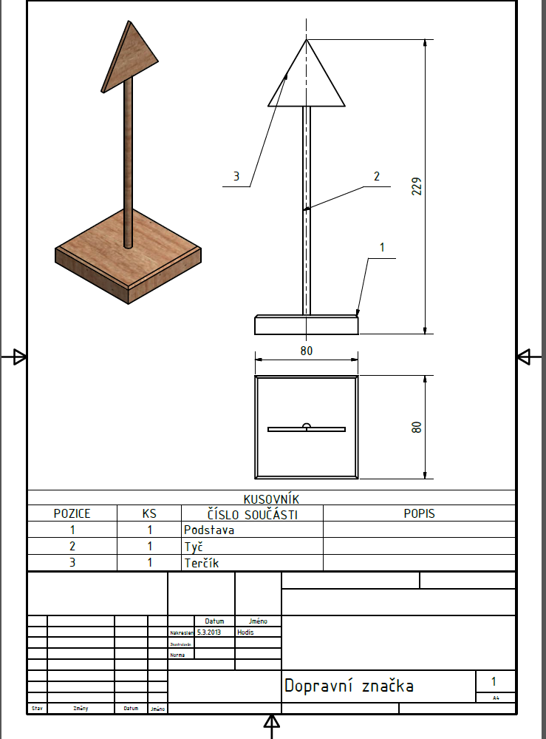
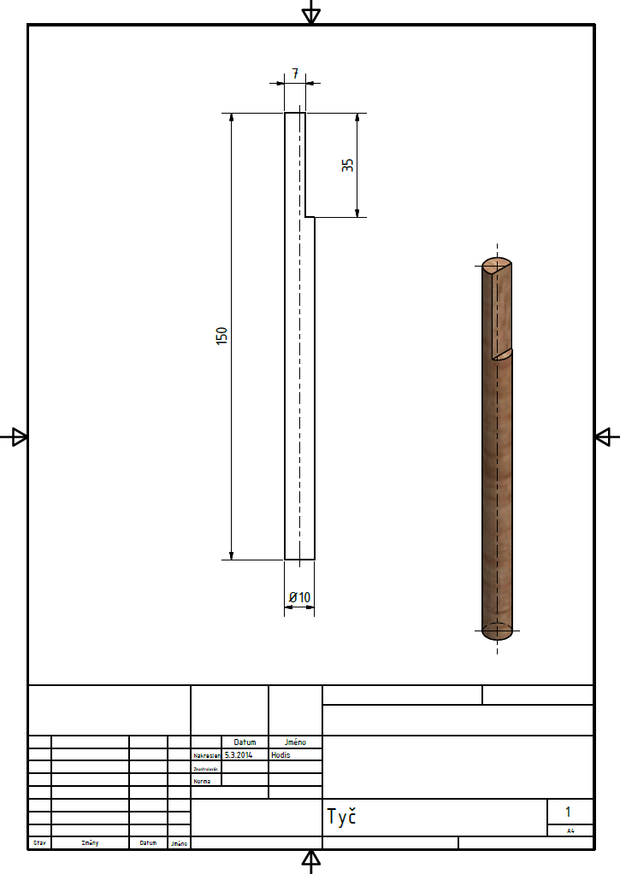
Autodesk Inventor

Slide 15
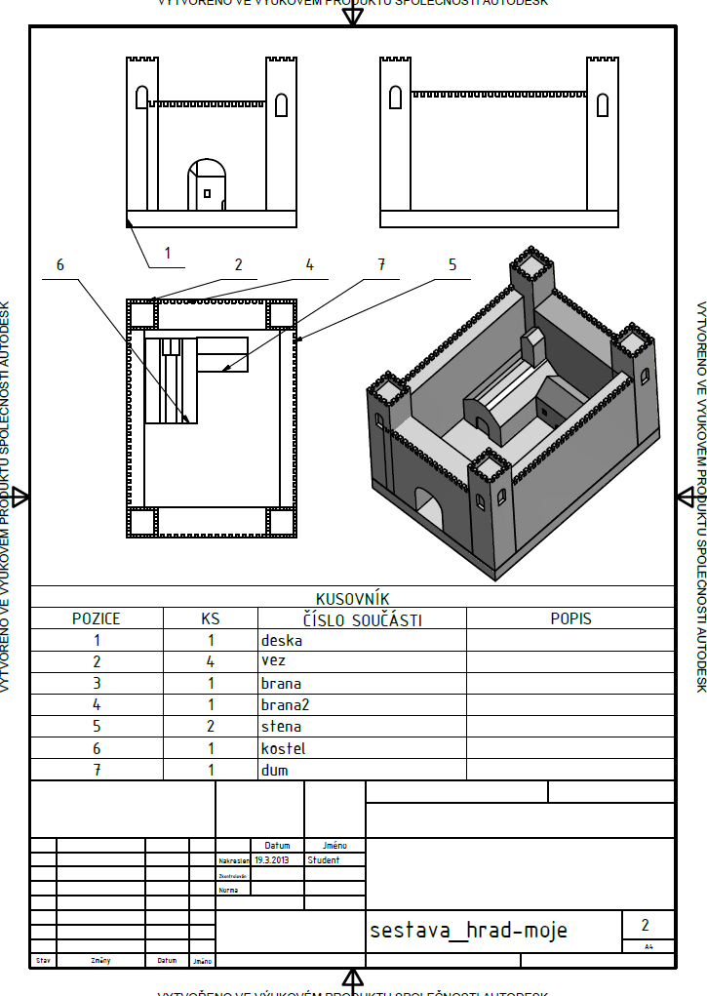
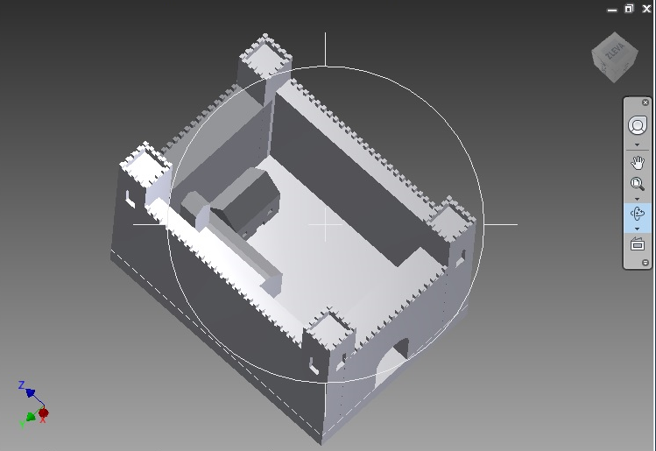
Autodesk Inventor

Slide 16
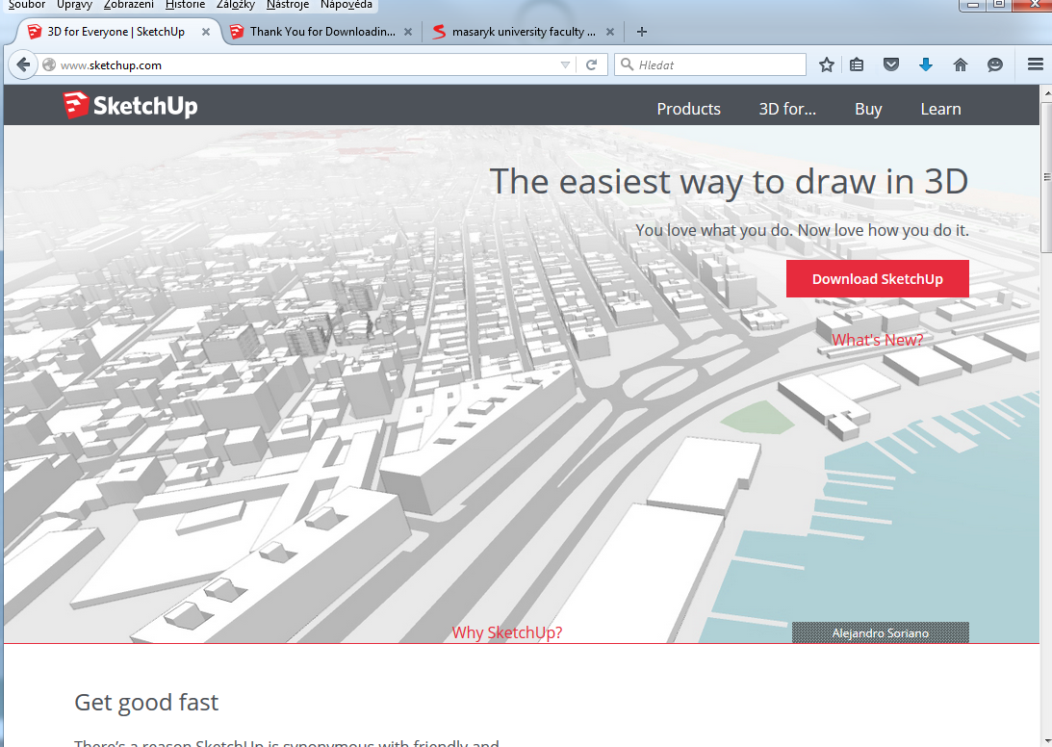

Design a konstruování v 3D
SketchUp http://www.sketchup.com/
Pro výukové účely – verze Make

Slide 17
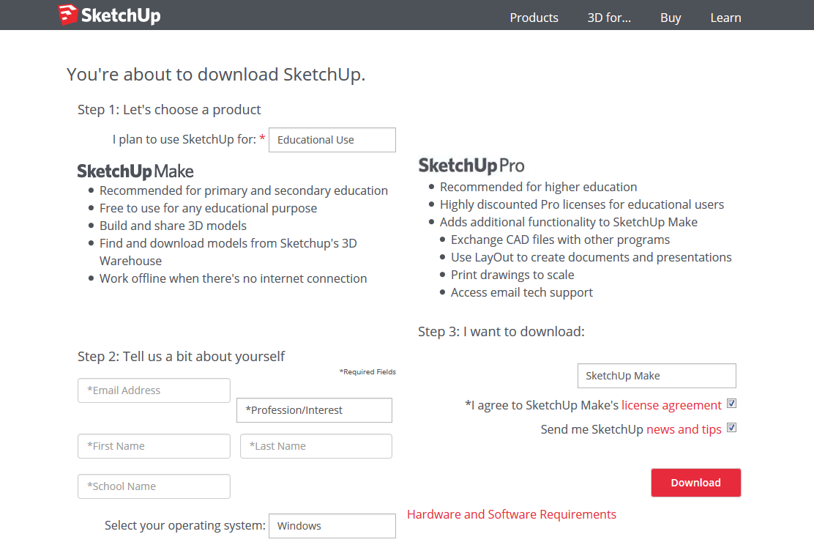
Design a konstruování v 3D

Slide 18
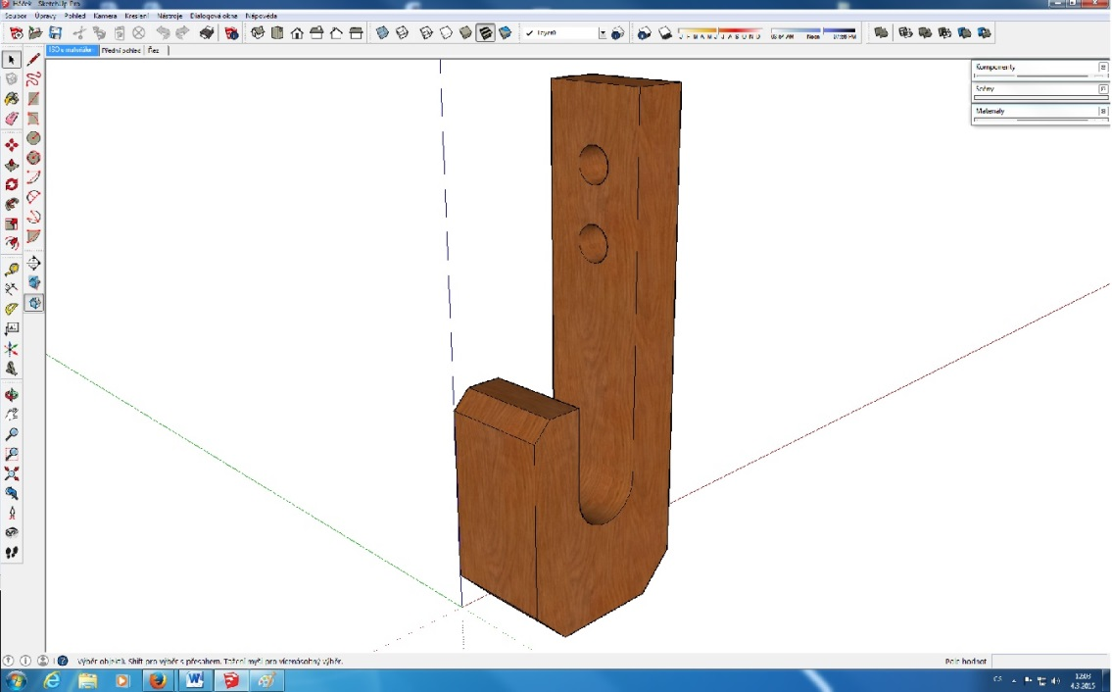
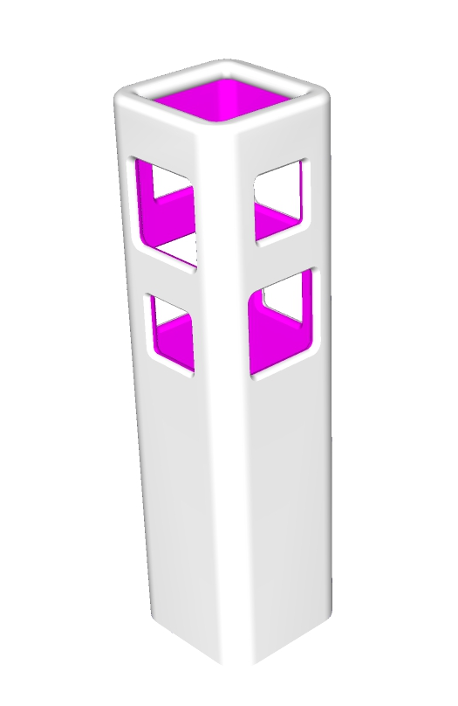
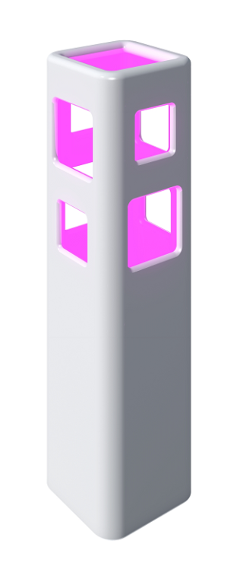
Design a konstruování v 3D
SketchUp - je nástroj pro návrh, skicování, design.

Slide 19
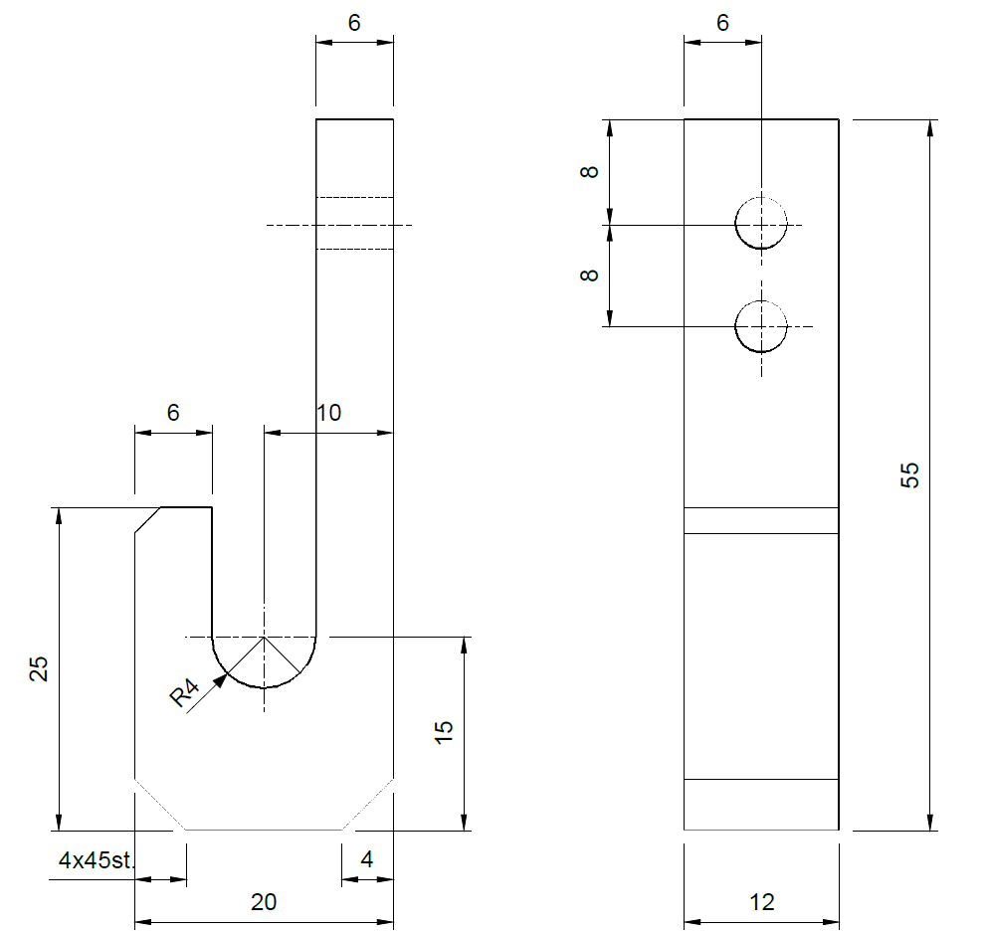
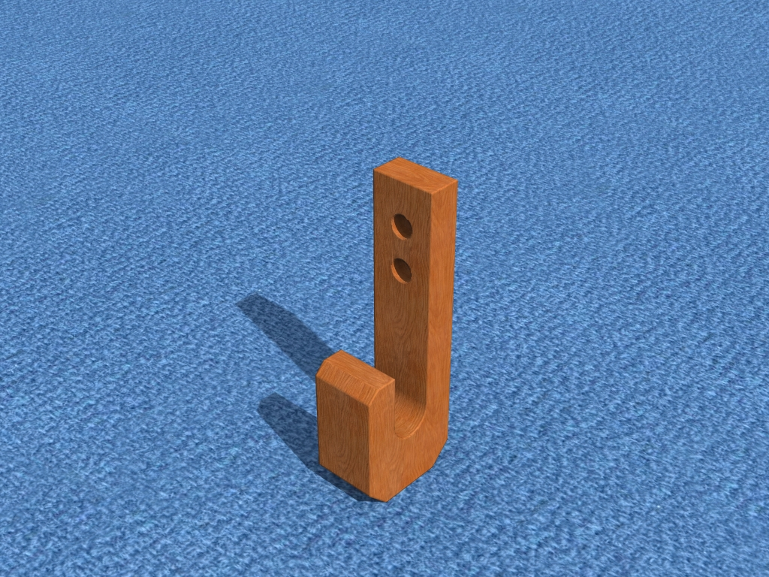
Design a konstruování v 3D
SketchUp – konstruování a vizualizace.

Slide 20
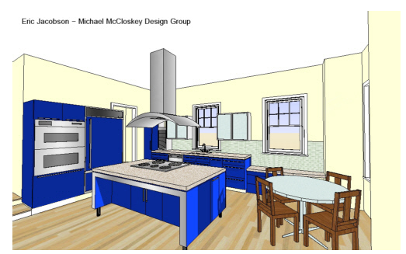
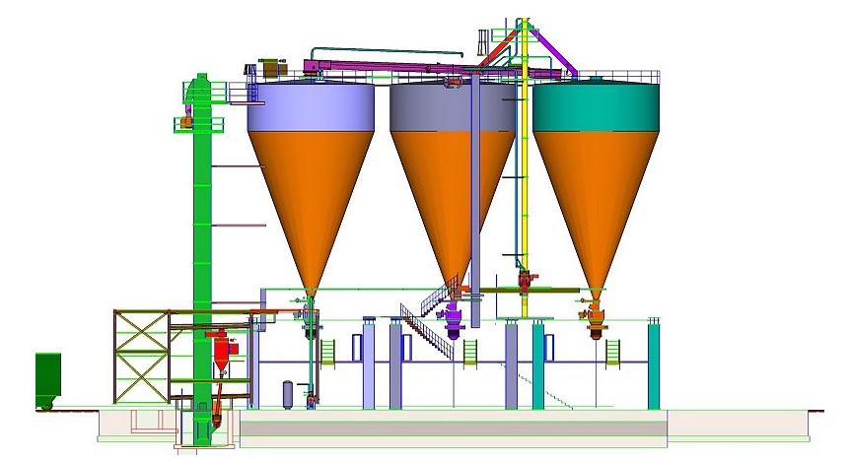
Design a konstruování v 3D

Slide 21
Literární a elektronické zdroje
Svoboda P. a kol. Základy konstruování, CERM: Brno, 2008, 234 s.
http://www.autodesk.cz/adsk/servlet/index?siteID=551663&id=14579222
http://www.cadstudio.cz/inventor
http://www.solidcam.cz/article.asp?nArticleID=64&nDepartmentID=4&nLanguageID=1
http://www.solidvision.cz/solidworks-2010/
http://www.solidworks.com/sw/products/cad-software-3d-design.htm
http://www.frotime.com/

